Slide 1
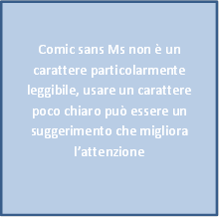
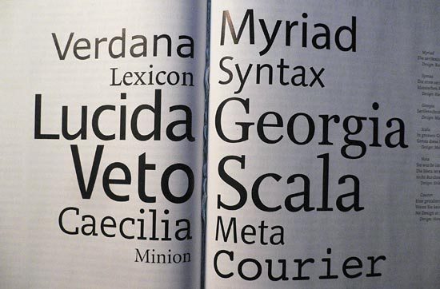
Contrapposizione
Come aumentare la profondità dell’elaborazione?
Testo chiaro, facile, leggibile
Testo poco chiaro, facile, leggibile

Slide 2
Due diverse congetture
Il lettore va stimolato
Il lettore va incoraggiato

Slide 3
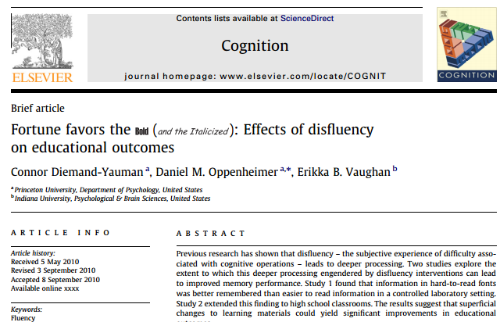
Il lettore va stimolato

Slide 4
Diemand-Yauman et al. 2011
la lettura facile spesso non è seguita da un buon ricordo (si prova una illusione di capire, di sapere).
La scarsa fluidità nella lettura (disfluency) causata dai caratteri poco leggibili (12 pt Comic Sans Ms vs 16 Arial) potrebbe essere un aiuto, un suggerimento.
il lettore potrebbe ottenere una stima delle sue conoscenze più realistica.

Slide 5
Diemand-Yauman et al. 2011
Fluenza: collegata con la confidenza di sapere
Disfluenza: elaborazione più profonda
Manipolazione del font: riguarda solo la leggibilità, non cambia il significato o la difficoltà

Slide 6
Diemand-Yauman et al. 2011
Ipotesi
La disfluenza migliora la ritenzione
Perché
Riduce la confidenza (di sapere) e aumenta l’attenzione verso il materiale

Slide 7
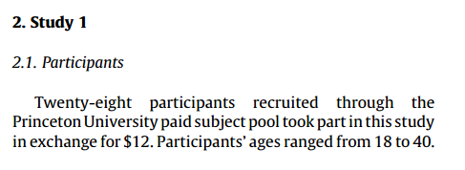
metodo
soggetti

Slide 8
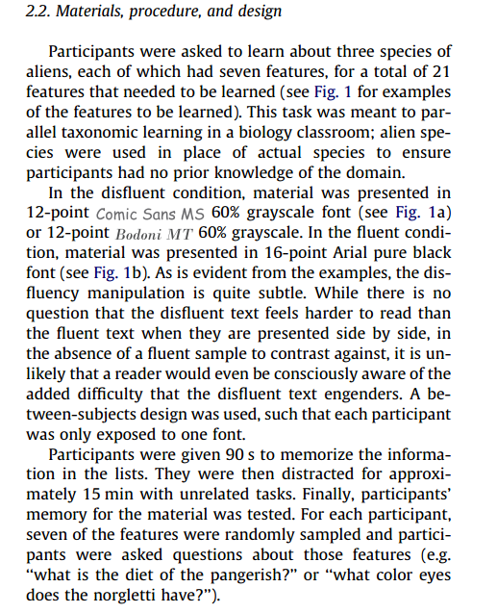
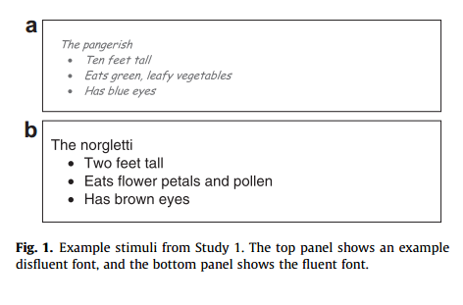

Slide 9
3. Results and discussion
fluent condition successfully answered 72.8% of the questions. ..
disfluent conditions … 86.5% of the time.
This difference was statistically significant (t(26) = 2.3, p < .05).

Slide 10
encouraging,
might not generalize to actual classroom environments.
the effects persisted for 15 min, the time between learning and testing is typically much longer in school settings.
differences between the lab and actual classrooms, including the nature of materials, the learning strategies adopted, and the presence of distractions in the environment,
disfluent reading is perceived as more difficult, less motivated students may become frustrated. While paid laboratory participants are willing to persist in the face of challenging fonts for 90 s, the increase in perceived difficulty may provide motivational barriers for actual students.
..there is ample evidence that disfluency typically leads to reduced liking
To determine whether effects persisted in the real world and determine if there were negative affective consequences from the intervention, a second study was run in actual high school classrooms.

Slide 11
Linee guida per l’accessibilità alle informazioni su web per i lettori con dislessia
Una ricerca di Rello, Kanvinde e Beaza-Yates, 2011
http://www.slideshare.net/luzrello/rellokanvindebaezaw4a2012

Slide 12
Il problema
Lavoro di ricerca svolto da un gruppo che si occupa di accessibilità del web (Rello, Kanvinde e Beaza-Yates, 2011).
Verifica dell’efficacia di una serie di manipolazioni del testo per facilitare l’accesso alle informazioni su web da parte di lettori dislessici.
Vengono variati grandezza e chiarezza dei caratteri, il contrasto tra caratteri e sfondo, l’ampiezza dell’interlinea, ecc.

Slide 13
Rello e colleghi ritengono che le linee guida potrebbero migliorare l’accesso di tutti i lettori
Dai loro esperimenti è risultato che i tempi di lettura si riducono quando il testo è presentato con particolari formati, non tutti identificabili in modo intuitivo.

Slide 14
Cosa è la dislessia
E’ una disabilità specifica dell’apprendimento che ha origini neurologiche.
I bambini dislessici hanno buone capacità intellettive, ma limitate capacità di analisi fonologica delle parole, di ricavare il suono dai simboli scritti.
Il riconoscimento delle parole scritte è poco accurato e poco fluente.
Probabile conseguenza della dislessia è la difficoltà di comprensione nella lettura:
  riduzione delle esperienze di lettura
  Minore crescita del vocabolario e della conoscenza di background.

Slide 15
Soggetti
Un campione di:
lettori dislessici (dai 13 ai 27 anni),
un gruppo di controllo
con un buon livello scolare, lettori e utilizzatori di internet, spagnoli.

Slide 16
Modifiche indagate
Il testo è in carattere Arial.
La grandezza del carattere varia:
  dai 14, 18, 22, 26 pt
ha anche una diversa brightness (grigio più o meno chiaro),
Sfondo viene mostrato in una scala di grigi più o meno chiari,
diverse coppie e combinazioni di carattere/sfondo (crema/nero, verde/marrone, giallo/blu),
viene aumentata la spaziatura tra caratteri, l’interlinea, lo spazio tra paragrafi e la grandezza della colonna.

Slide 17
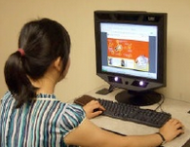
Strumenti di indagine
I testi vengono presentati su schermo in modalità diverse.
La lettura viene esaminata con:
  uno strumento di tracciamento oculare (eye tracking)
  un’intervista sulle preferenze di lettura.

Slide 18
Misurazioni
Quali scelte di formato e di design garantiscono una lettura più veloce e piacevole?
tempo della fissazione, numero di fissazioni, tempo di distrazione
le preferenze degli utenti per una scelta o l’altra (solo i soggetti dislessici)..

Slide 19
Risultati
Tempi di lettura più lunghi per I lettori dislessici rispetto al gruppo di controllo (quindi probabile maggiore carico cognitivo nell’elaborazione)
  Lettura più rapida con:
    Grandezza carattere 26
    Interlinea 1.4
    Spazio tra paragrafi 2
    (font o sfondo) Grigio e non puro nero o puro bianco
    Coppie di colore crema/nero
    Colonna di 88 caratteri

Slide 20
Risultati (2)
  2. Coerenza parziale tra tempi di lettura e preferenze dichiarate
Tempi di lettura/preferenze coerenti
  Ampiezza carattere 26 (il più grande)
  Spazio tra paragrafi
  Interlinea
Tempi di lettura/preferenze incoerenti
  Scala di grigi del carattere o dello sfondo (preferiscono il nero al grigio che leggono più velocemente)
  Spazio tra lettere (preferiscono meno spazio)
  Larghezza della colonna (preferiscono una colonna più ridotta)
  Coppie carattere/sfondo (preferiscono il giallo su nero)

Slide 21
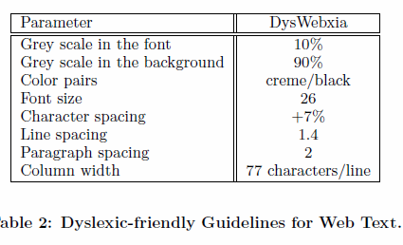
Linee-guida
Per formulare le lineeguida si prendono in considerazione:
i dati sui tempi di fissazione
le preferenze
Se non coerenti la priorità è all’eye-tracking, o viene fatta una media

Slide 22
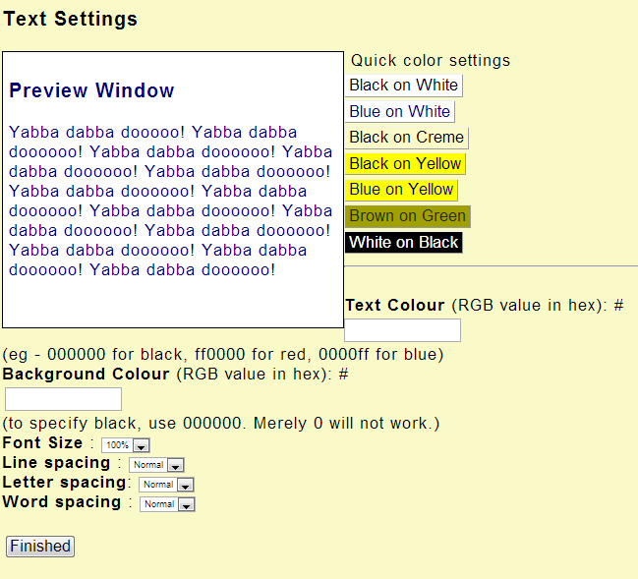
AccessibleNews Dyswebxia
È un programma che consente di modificare I parametri (grandezza del carattere, colori sfondo e carattere, spaziatura)
E rimuove I link e le icone non rilevanti dagli articoli che si vogliono leggere.

Slide 23
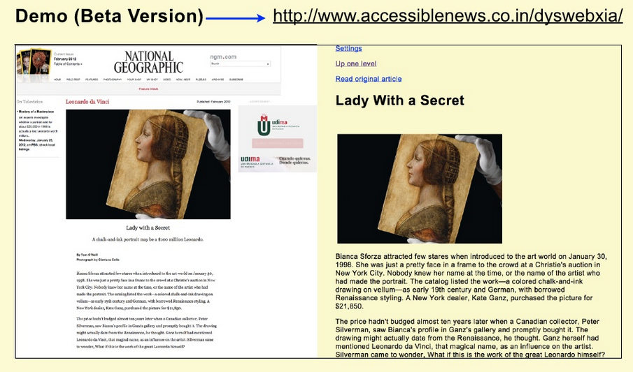

Slide 24
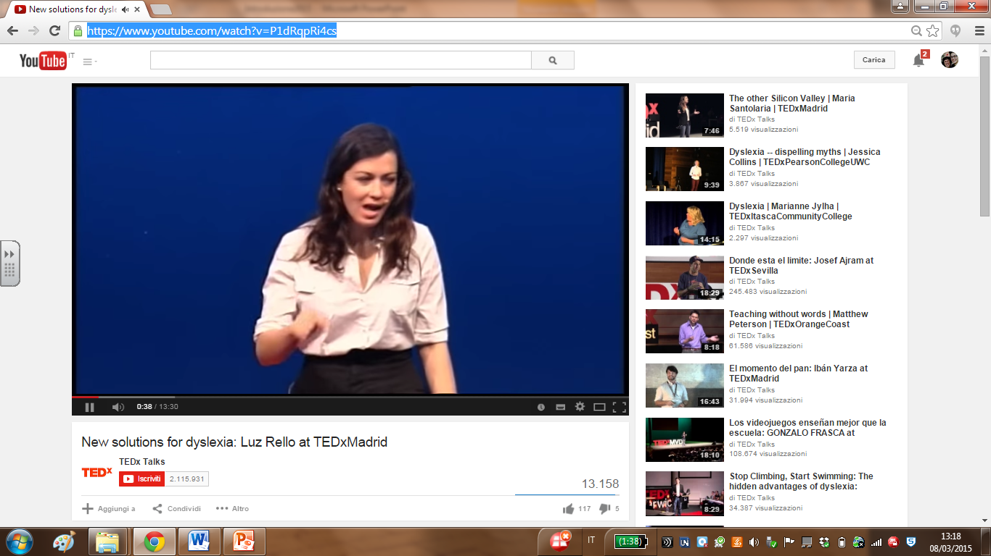
https://www.youtube.com/watch?v=P1dRqpRi4cs

Slide 25
